Slide 1
第2章 关系数据库基础
关系数据库系统概述
关系数据模型
关系模型的完整性约束
关系代数

Slide 2
2.1 关系数据库系统概述
关系数据库的发展
SQL Server 简介
关系数据库标准语言SQL简介
SQL Server的Transact-SQL介绍
关系数据库的三层模式结构
SQL Server的数据库存储结构
建立数据库
SQL Server的安全管理简介
SQL标准中的架构

Slide 3
2.1.2 SQL Server 简介
20世纪80年代：诞生
1995年：SQL Server 6.0
1996年：SQL Server 6.5
1998年：SQL Server 7.0
2000年：SQL Server 2000
2005年：SQL Server 2005
2008年：SQL Server 2008
2012年：SQL Server 2012

Slide 4
SQL Server 2008是关系数据库管理系统，但更是基于数据库的全面应用解决方案。
  可以为数据库提供更安全可靠的存储功能
  可以构建和管理用于业务的高可用和高性能的数据应用系统
  提供了分布式数据库解决方案、商业智能和数据仓库解决方案、数据集成服务解决方案、以及超越关系数据库的应用解决方案（如XML数据管理、空间数据管理）等。

Slide 5
SQL Server 2008的版本
企业版
标准版
工作组版
Web版
开发者版
学习版
移动版

Slide 6
2.1.3关系数据库标准语言SQL简介
SQL是Structured Query Language（结构化查询语言）的缩写。
SQL已经成为关系数据库的标准数据语言，所以现在所有的关系数据库管理系统都支持SQL 。

Slide 7
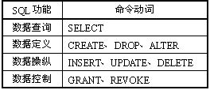
SQL语言的主要特点
一体化
高度非过程化
SQL语言可以有两种使用方式：
  直接以命令方式交互使用
  嵌入到程序设计语言中以程序方式使用
SQL语言非常简洁
注意：SQL语言不是一个应用程序开发语言，它只提供对数据库的操作能力，不能完成屏幕控制、菜单管理、报表生成等功能。

Slide 8
2.1.4 SQL Server的Transact-SQL
数据类型与变量说明
运算符与表达式
函数
全局变量
程序语句

Slide 9
1. 数据类型与变量说明
在T-SQL中用DECLARE语句说明内存变量，用SELECT语句或SET语句赋值。
变量说明的命令格式为：
DECLARE @<变量名> <数据类型> [，@<变量名> <数据类型>...]
  注意，变量名前必须有@前缀，以便与数据库字段名相区分。

Slide 10
SQL Server 2005/2008支持的数据类型
分类 |  |  |  | 数据类型 | 备注
数字类型 | 整数 |  |  | bigint, integer(或int), smallint, tinyint
 | 非整数 | 精确表示 |  | decimal(p,s)或numeric(p,s)
 |  | 近似表示 |  | float, real
货币类型 |  |  |  | money, smallmoney
字符类型 |  |  | ASCII | char(n), varchar(n), varchar(max) | 需用单引号
 |  |  | Unicode | nchar(n), nvarchar(n), nvarchar(max)
日期和时间类型 |  |  |  | datetime, smalldatetime | 需用单引号
二进制类型 |  |  |  | binary, varbinary, varbinary(max)
特殊类型 |  |  |  | cursor, sql_variant,table, XML

Slide 11
2. 运算符与表达式
算术运算符
位运算符
比较运算符
逻辑运算符
字符串运算符

Slide 12
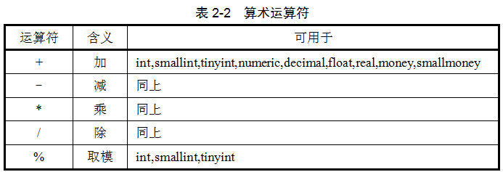
（1）算术运算符

Slide 13
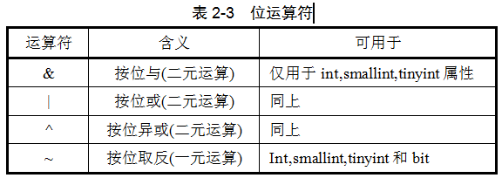
（2）位运算符

Slide 14
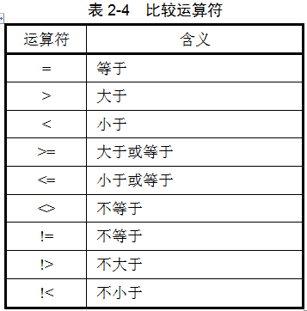
（3）比较运算符

Slide 15
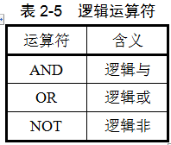
（4）逻辑运算符

Slide 16
（5）字符串运算符
在T-SQL中可以用算术运算符的加号（+）作字符串的连接运算。如，'abc'+'def '的结果为'abcdef '。
字符串的其他操作均要通过字符串函数来完成。

Slide 17
3. 函数
聚合函数
加密函数
游标函数
日期和时间函数
数学函数
元数据函数
行集函数
安全函数
字符串函数
类型转换函数
系统函数
系统统计函数

Slide 18
日期和时间函数
GETDATE：返回系统日期和时间；
YEAR：返回表示指定日期中的年份的整数；
MONTH：返回代表指定日期月份的整数；
DAY：返回代表指定日期的天的日期部分的整数；
DATEADD：在一个日期值上加上一个间隔，返回值是datetime值；
DATEDIFF：计算两个日期值之间的间隔，返回值是一个整数；
DATENAME：返回表示日期中某部分的字符串；
DATEPART：返回表示日期中某部分的数值；
GETUTCDATE：返回表示当前UTC时间（世界时）的datetime值。

Slide 19
字符串函数（1）
SUBSTRING：取子串函数。
LEN：返回给定字符串表达式的字符个数，即计算字符串的长度。
LEFT：从字符串的左部取子串。
RIGHT：从字符串的右部取子串。
ASCII：返回字符串表达式最左面字符的ASC II码值。
UNICODE：按照Unicode标准的定义，返回表达式的第一个字符的整数值。
CHAR：把一个表示ASC II代码的数值转换成对应的字符。
NCHAR：根据Unicode标准所进行的定义，用给定整数代码返回Unicode字符。
QUOTENAME：返回带有分隔符的Unicode字符串。
CHARINDEX：返回一个子串在字符串表达式中的起始位置。

Slide 20
字符串函数（2）
PATINDEX：返回一个子串在字符串表达式中的起始位置，在子串中可以使用通配符‘%’，这个函数可以用在TEXT、CHAR和VARCHAR类型的数据上。
DIFFERENCE：返回两个字符串的匹配程度。
SOUNDEX：返回两个字符串发音的匹配程度。
LOWER：把大写字母转换成小写字母。
UPPER：将小写字母转换成大写字母。
LTRIM：删除字符串的前导空格。
RTRIM：删除字符串的尾部空格。
REPLACE：用第三个表达式替换第一个字符串表达式中出现的所有第二个给定字符串表达式。
REPLICATE：重复一个字符表达式若干次。
REVERSE：取字符串的逆序。
SPACE：产生空格字符串。
STR：将数值转换成字符串。
STUFF：用一个子串按规定取代另一个子串。

Slide 21
类型转换函数
CONVERT：将表达式的结果从一种数据类型转换为另外一种数据类型。
CAST：和CONVERT功能类似。

Slide 22
4. 全局变量
全局变量是SQL Server预定义的，用于返回有关配置设置和系统运行的信息。
全局变量以@@做前缀。
例如:@@SERVERNAME

Slide 23
5 程序语句

Slide 24
（1） 注释语句
在T-SQL中注释语句的格式是：
  /*注释*/
  或
  --注释

Slide 25
（2） 赋值语句
@local_variable是用DECLARE语句说明的局部变量
expression是与变量数据类型相匹配的表达式。
使用SELECT命令
  语句格式一：
  SELECT @local_variable=expression [,@local_variable=expression…]
  语句格式二：
  SELECT @local_variable=expression [,@local_variable=expression…]
  FROM <表名>|<视图名> ……
使用SET命令的语句格式是：
SET @local_variable=expression
直接对变量进行赋值
将查询结果赋值给变量

Slide 26
（3） BEGIN…END
BEGIN…END是复合语句括号，BEGIN…END可以嵌套。

Slide 27
（4） 条件语句
条件语句基本格式如下：
  IF Boolean_expression
  sql_statement
  [ELSE
  sql_statement ]
IF条件语句可以嵌套。
Boolean_expression是条件表达式
sql_statement是单个或复合语句。

Slide 28
（5） 循环语句
Boolean_expression是循环条件表达式（结果为真时继续循环）
sql_statement是要循环执行的语句（循环体）
循环语句的基本格式是：
  WHILE Boolean_expression
  sql_statement
BREAK语句：强制跳出循环；CONTINUE语句：强制开始下一次循环。
WHILE循环语句可以嵌套。

Slide 29
（6） EXECUTE语句
EXECUTE语句主要用于执行存储过程。

Slide 30
（7） WAITFOR语句
WAITFOR语句挂起批处理、存储过程或事务的执行。
WAITFOR语句通常用于事务控制，例如当已超过指定的时间间隔或到达一天中指定的时间再恢复程序的运行。
  使程序延迟10秒执行：
  WAITFOR DELAY '00:00:10'
  使程序等到14时20分再开始执行：
  WAITFOR TIME ‘14:20’

Slide 31
（8） PRINT语句
PRINT语句用于向客户端输出或返回定义的信息。
PRINT语句的基本格式如下：
PRINT msg_str | @local_variable | string_expr
msg_str是字符串常量
@local_variable可以是任何有效的字符数据类型变量（或者能够隐式转换为字符数据类型）
string_expr是字符串表达式。

Slide 32
（9） RAISERROR语句
根据出错类型输出用户定义的出错信息。

Slide 33
（10） RETURN语句
RETURN语句为返回语句，它无条件终止当前的查询、存储过程或批处理，返回调用程序。

Slide 34
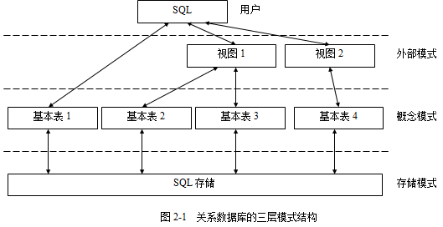
2.1.5 关系数据库的三层模式结构
关系数据库和SQL均支持三层模式结构。
基本表、视图、SQL 存储。
外部数据库、概念数据库、存储数据库。
如何定义基本表、视图、SQL 存储？

Slide 35
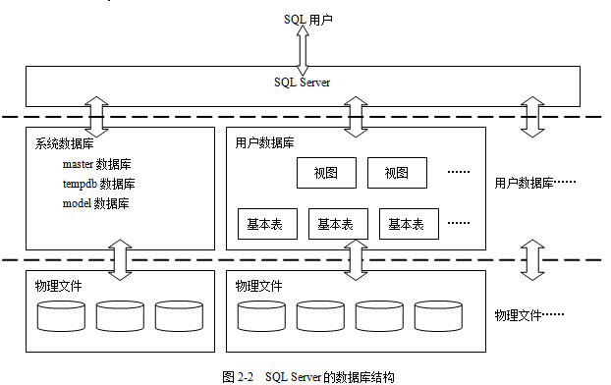
2.1.6 SQL Server的数据库存储结构

Slide 36
2.1.6 SQL Server的数据库存储结构
master数据库
    用于存储所有系统级信息，包括所有的其他数据库（如建立的用户数据库）的信息（包括数据库的设置、对应的操作系统文件名称和位置等）、所有数据库注册用户的信息以及系统配置设置等。

Slide 37
2.1.6 SQL Server的数据库存储结构
tempdb数据库
  用于保存所有的临时表和临时存储过程，它还可以满足任何其它的临时存储要求。
  tempdb数据库是全局资源。
  tempdb数据库在SQL Server每次启动时都重新创建。

Slide 38
2.1.6 SQL Server的数据库存储结构
model 数据库
  model数据库是一个模板数据库，每次建立新的数据库时，新数据库的第一部分总是通过复制model数据库中的内容创建，剩余部分由空页填充。
  由于 SQL Server每次启动时都要创建tempdb数据库，所以model数据库必须一直存在于SQL Server系统中。

Slide 39
2.1.7 建立数据库
用来存储数据库数据的操作系统文件可以分为3类：
  主文件
  次文件
  事务日志文件

Slide 40
数据库文件的构成
主文件
次文件
事务日志文件
Database
Data (file)
.mdf or .ndf
Log (file)
.ldf
存储数据库的启动信息和系统表，也可以用来存储用户数据。
每个数据库有且仅有一个主文件。
建议主文件使用.mdf扩展名。

Slide 41
数据库文件的构成
主文件
次文件
事务日志文件
Database
Data (file)
.mdf or .ndf
Log (file)
.ldf
保存所有主文件中容纳不下的数据。
使用多个独立磁盘驱动器上的次文件，还可以将一个数据库中的数据分布在多个物理磁盘上。
每个数据库有0至多个次文件。
建议次文件使用.ndf扩展名。

Slide 42
数据库文件的构成
主文件
次文件
事务日志文件
Database
Data (file)
.mdf or .ndf
Log (file)
.ldf
用来保存恢复数据库的日志信息。
每个数据库必须至少有一个事务日志文件（尽管可以有多个）。
日志相当于数据库操作的“值班文件”，当数据库需要恢复时可以将数据库恢复到最新的、一致的状态。
建议日志文件使用.ldf扩展名。

Slide 43
CREATE DATABASE命令常用格式
建立数据库的命令是CREATE DATABASE。在SQL Server中建立数据库需要指定数据库的名称，由SQL Server使用的数据库逻辑名，建立在磁盘上的操作系统文件名，以及数据库规模、文件组和日志等有关信息。常用命令格式如下：
  CREATE DATABASE database_name
  ON
  <filespec> [ , <filespec>,... ]
  [, FILEGROUP filegroup_name <filespec> [ , <filespec>,... ] ]
  [LOG ON <filespec> [ , <filespec>,... ] ]

Slide 44
CREATE DATABASE命令常用格式
CREATE DATABASE database_name
ON
<filespec> [ , <filespec>,... ]
[, FILEGROUP filegroup_name <filespec> [ , <filespec>,... ] ]
[LOG ON <filespec> [ , <filespec>,... ] ]
要建立的数据库的名称，数据库名称必须唯一，并且符合标识符的规则；database_name最多可以包含128个字符。

Slide 45
CREATE DATABASE命令常用格式
CREATE DATABASE database_name
ON
<filespec> [ , <filespec>,... ]
[, FILEGROUP filegroup_name <filespec> [ , <filespec>,... ] ]
[LOG ON <filespec> [ , <filespec>,... ] ]
指定用来存储数据库的操作系统文件（存储在磁盘上的数据文件），该关键字后跟以逗号分隔的<filespec>项列表。

Slide 46
CREATE DATABASE命令常用格式
CREATE DATABASE database_name
ON
<filespec> [ , <filespec>,... ]
[, FILEGROUP filegroup_name <filespec> [ , <filespec>,... ] ]
[LOG ON <filespec> [ , <filespec>,... ] ]
用于定义对应的操作系统文件的属性。包括：
  [PRIMARY]
  (NAME = logical_file_name,
  FILENAME = 'os_file_name'
  [, SIZE = size]
  [, MAXSIZE = {max_size | UNLIMITED}]
  [, FILEGROWTH = growth_increment])

Slide 47
CREATE DATABASE命令常用格式
CREATE DATABASE database_name
ON
<filespec> [ , <filespec>,... ]
[, FILEGROUP filegroup_name <filespec> [ , <filespec>,... ] ]
[LOG ON <filespec> [ , <filespec>,... ] ]
用于定义对应的操作系统文件的属性。包括：
  [PRIMARY]
  (NAME = logical_file_name,
  FILENAME = 'os_file_name'
  [, SIZE = size]
  [, MAXSIZE = {max_size | UNLIMITED}]
  [, FILEGROWTH = growth_increment])
为数据库指定主文件。一个数据库只能有一个主文件，如果没有指定PRIMARY，那么CREATE DATABASE语句中列出的第一个文件将成为主文件。

Slide 48
CREATE DATABASE命令常用格式
CREATE DATABASE database_name
ON
<filespec> [ , <filespec>,... ]
[, FILEGROUP filegroup_name <filespec> [ , <filespec>,... ] ]
[LOG ON <filespec> [ , <filespec>,... ] ]
用于定义对应的操作系统文件的属性。包括：
  [PRIMARY]
  (NAME = logical_file_name,
  FILENAME = 'os_file_name'
  [, SIZE = size]
  [, MAXSIZE = {max_size | UNLIMITED}]
  [, FILEGROWTH = growth_increment])
为定义的操作系统文件指定逻辑名称logical_file_name，该名称将由SQL Server管理和引用。logical_file_name在数据库中必须唯一，并且符合标识符的规则。

Slide 49
CREATE DATABASE命令常用格式
CREATE DATABASE database_name
ON
<filespec> [ , <filespec>,... ]
[, FILEGROUP filegroup_name <filespec> [ , <filespec>,... ] ]
[LOG ON <filespec> [ , <filespec>,... ] ]
用于定义对应的操作系统文件的属性。包括：
  [PRIMARY]
  (NAME = logical_file_name,
  FILENAME = 'os_file_name'
  [, SIZE = size]
  [, MAXSIZE = {max_size | UNLIMITED}]
  [, FILEGROWTH = growth_increment])
指定要建立的操作系统文件名‘os_file_name’，其中包含完整的路径名和文件名，并且不能指定压缩文件系统中的目录。

Slide 50
CREATE DATABASE命令常用格式
CREATE DATABASE database_name
ON
<filespec> [ , <filespec>,... ]
[, FILEGROUP filegroup_name <filespec> [ , <filespec>,... ] ]
[LOG ON <filespec> [ , <filespec>,... ] ]
用于定义对应的操作系统文件的属性。包括：
  [PRIMARY]
  (NAME = logical_file_name,
  FILENAME = 'os_file_name'
  [, SIZE = size]
  [, MAXSIZE = {max_size | UNLIMITED}]
  [, FILEGROWTH = growth_increment])
指定所创建的操作系统文件的大小（size），size的单位可以是KB（千字节）、MB（兆字节）、GB（千兆字节）或TB（兆兆字节），默认是MB。

Slide 51
CREATE DATABASE命令常用格式
CREATE DATABASE database_name
ON
<filespec> [ , <filespec>,... ]
[, FILEGROUP filegroup_name <filespec> [ , <filespec>,... ] ]
[LOG ON <filespec> [ , <filespec>,... ] ]
用于定义对应的操作系统文件的属性。包括：
  [PRIMARY]
  (NAME = logical_file_name,
  FILENAME = 'os_file_name'
  [, SIZE = size]
  [, MAXSIZE = {max_size | UNLIMITED}]
  [, FILEGROWTH = growth_increment])
指定定义的操作系统文件可以增长到的最大尺寸（max_size）。

Slide 52
CREATE DATABASE命令常用格式
CREATE DATABASE database_name
ON
<filespec> [ , <filespec>,... ]
[, FILEGROUP filegroup_name <filespec> [ , <filespec>,... ] ]
[LOG ON <filespec> [ , <filespec>,... ] ]
用于定义对应的操作系统文件的属性。包括：
  [PRIMARY]
  (NAME = logical_file_name,
  FILENAME = 'os_file_name'
  [, SIZE = size]
  [, MAXSIZE = {max_size | UNLIMITED}]
  [, FILEGROWTH = growth_increment])
指定定义的操作系统文件的增长增量，该项设置的结果不能超过MAXSIZE设置。

Slide 53
CREATE DATABASE命令常用格式
CREATE DATABASE database_name
ON
<filespec> [ , <filespec>,... ]
[, FILEGROUP filegroup_name <filespec> [ , <filespec>,... ] ]
[LOG ON <filespec> [ , <filespec>,... ] ]
用于定义用户文件组，filegroup_name是组名称，后续的<filespec>项列表给出该组的文件描述。利用文件组可以将指定的逻辑组件存储到指定的物理文件（在建立基本表的CREATE TABLE命令中有对文件组的引用）。

Slide 54
CREATE DATABASE命令常用格式
CREATE DATABASE database_name
ON
<filespec> [ , <filespec>,... ]
[, FILEGROUP filegroup_name <filespec> [ , <filespec>,... ] ]
[LOG ON <filespec> [ , <filespec>,... ] ]
指定用来存储数据库日志的操作系统文件（日志文件），该关键字后跟以逗号分隔的<filespec>项列表。
如果没有指定LOG ON，将自动创建一个日志文件，该文件使用系统生成的名称，大小为数据库中所有数据文件大小总和的25%。

Slide 55
建立数据库的例子
使用CREATE DATABASE命令在SQL Server中建立“仓储订货”数据库，向操作系统申请的数据主文件的初始大小为10MB，最大为50MB，增量为5MB；日志文件的初始大小为5MB，最大为25MB，增量为5MB。
    CREATE DATABASE 仓储订货
    ON
    ( NAME = order_dat,
    FILENAME = 'c:\mssql\data\orderdat.mdf',
    SIZE = 10,
    MAXSIZE = 50,
    FILEGROWTH = 5 )
    LOG ON
    ( NAME = order_log,
    FILENAME = 'd:\mssql\log\orderlog.ldf',
    SIZE = 5MB,
    MAXSIZE = 25MB,
    FILEGROWTH = 5MB )
注意：在建立数据库之前，为操作系统文件指定的目录路径必须存在。

Slide 56
2.1.8 SQL Server的安全管理简介
用户分类
登录用户管理
数据库用户管理
权限管理

Slide 57
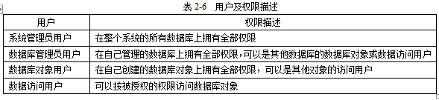
1. 用户分类
应用角度分类
SQL Server在安装时默认的系统管理员用户是sa，系统管理员负责整个系统的管理，他可以创建数据库、创建用户、指定数据库管理员（这里指某一个具体的数据库的管理者）等。

Slide 58
2. 登录用户管理
SQL Server又将用户分为系统登录用户和数据库用户。
一个用户必须首先能够登录到数据库管理系统，然后才能去使用具体的数据库。
系统登录用户由系统管理员负责管理，数据库用户由数据库管理员负责管理。
系统角度分类

Slide 59
2. 登录用户管理
创建登录用户命令的基本格式是：
  CREATE LOGIN login_name [WITH PASSWORD='password' ]
login_name指定新建立的登录用户名
WITH PASSWORD用来为新建立的登录用户指定口令，这个口令通常是临时的，用户登录后可以自己更改口令。

Slide 60
例2-2：创建登录用户orders_man（初始口令是123456）
CREATE LOGIN orders_man
WITH PASSWORD='123456'

Slide 61
3. 数据库用户管理
数据库用户的管理通常是由数据库管理员负责的，也可以由系统管理员代行数据库管理员的职责。
数据库用户管理包括
  建立新的数据库用户
  修改已有数据库用户
  删除数据库用户。

Slide 62
3. 数据库用户管理
建立新数据库用户的命令是CREATE USER，基本格式是：
  CREATE USER user_name [LOGIN login_name]
  [ WITH DEFAULT_SCHEMA = schema_name ]
user_name指定数据库用户名，如果没有指定LOGIN则默认自动映射到同名的登录用户名；如果希望数据库用户名和登录用户名不一致，可以使用LOGIN login_name指定登录用户名；通常情况下数据库用户名和登录用户名采用相同的名称。

Slide 63
3. 数据库用户管理
建立新数据库用户的命令是CREATE USER，基本格式是：
  CREATE USER user_name [LOGIN login_name]
  [ WITH DEFAULT_SCHEMA = schema_name ]
WITH DEFAULT_SCHEMA用来为新建立的数据库用户指定默认的模式。

Slide 64
例2-3：将登录用户orders_man指定为“仓储订货”数据库的用户。
需要切换到“仓储订货”数据库，然后执行如下命令：
CREATE USER orders_man

Slide 65
4. 权限管理
一般数据库用户初始时是没有任何权限的，为了对数据库进行操作和查询需要进一步获得授权。

Slide 66
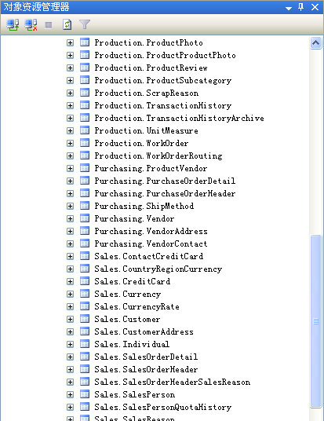
2.1.9 SQL标准中的架构
架构：是一个逻辑上的概念，是数据库中一组用户对象的逻辑集合。
通过架构（schema）管理对象。
产品模式
订购模式
销售模式
图2-3 某数据库的架构及对象列表

Slide 67
2.1.9 SQL标准中的架构
定义架构的命令是CREATE SCHEMA，常用命令格式如下：
  CREATE SCHEMA schema_name [AUTHORIZATION owner_name]
    架构通常由数据库管理员创建，使用短语AUTHORIZATION owner_name可以指定架构的管理者（默认是创建者）。

Slide 68
例2-4：创建一个warehouse架构
CREATE SCHEMA warehouse

Slide 69
2.1.9 SQL标准中的架构
删除架构的命令是：
  DROP SCHEMA schema_name
    只有在架构为空、即架构中不包含任何对象时才可以删除架构。

Slide 70
2.1.9 SQL标准中的架构
系统为用户预定义的默认架构是dbo，在数据库用户管理中可以为用户指定默认架构。

Slide 71
2.1.9 SQL标准中的架构
每一个数据库对象都在某个架构下，为此引用对象的基本格式是：
  <架构名>.<对象名>
例如创建表的命令格式是（详见5.1）：
  CREATE TABLE <架构名>.<表名>(<列定义或描述>)
例如查询的命令格式是（详见第6章）：
  SELECT … FROM <架构名>.<表名> …

Slide 72
2.2 关系数据模型
关系数据模型的三个要素
关系的形式定义
关系的基本性质
关系模型的数据结构和基本术语

Slide 73
2.2.1 关系数据模型的三个要素
关系数据结构
关系操作集合
关系完整性约束

Slide 74
1、关系数据结构
关系数据结构非常简单，在关系数据模型中，现实世界中的实体及实体与实体之间的联系均用关系来表示。从逻辑或用户的观点来看，关系就是二维表。

Slide 75
2、关系操作集合
传统的集合运算
  并（Union）
  交（Intersection）
  差（Difference）
  广义笛卡尔积（Extended Cartesian Product）
专门的关系运算
  选择（Select）
  投影（Project）
  连接（Join）
  除（Divide）
有关的数据操作
  插入（Insert）
  删除（Delete）
  修改（Update）

Slide 76
关系是以集合的方式操作的，即操作的对象是元组的集合，操作的结果也是元组的集合。
高度非过程化
关系的操作能力可以用代数方式和逻辑方式来表示:
  代数方式是通过关系代数对关系的运算来表达查询要求的方式。
  逻辑方式是通过关系演算、用谓词表达对关系的查询要求的方式。
综上所述，又可以把关系数据语言分为三类：关系代数语言、关系演算语言以及具有关系代数和关系演算双重特点的SQL语言。

Slide 77
3、关系完整性约束
在数据库中数据完整性是指保证数据正确的特性。数据完整性是一种语义概念，它包括两方面的内容：
  与现实世界中应用需求的数据的相容性和正确性
  数据库内数据之间的相容性和正确性
在关系数据模型中一般将数据完整性分为三类
  实体完整性
  参照完整性
  用户定义完整性。

Slide 78
2.2.2 关系的形式定义
笛卡儿积定义：设D₁，D₂，…，D_{n}为任意集合，定义D₁，D₂，…，D_{n}的笛卡儿积为：
其中每一个元素（d₁，d₂，…，d_{n}）叫作一个n元组，简称元组，元组中每一个d_{i}叫作元组的一个分量。
关系的形式定义：笛卡儿积D₁×D₂… × D_{n}的任意一个子集称为D₁,D₂,…, D_{n}上的一个n元关系。

Slide 79
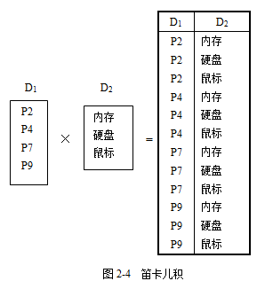
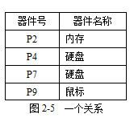

Slide 80
需要说明两点
关系是元组的集合，集合（关系）中的元素（元组）是无序的；而元组不是分量d_{i}的集合，元组中的分量是有序的。
例如，在关系中(a,b)≠(b,a)，但在集合中{a,b}={b,a}。
若一个关系的元组个数是无限的，则该关系称为无限关系，否则称为有限关系；在数据库中只考虑有限关系。

Slide 81
2.2.3 关系的基本性质
每一分量必须是不可分的最小数据项，即每个属性都是不可再分解的，这是关系数据库对关系的最基本的限定。
列的个数和每列的数据类型是固定的，即每一列中的分量是同类型的数据，来自同一个值域。
不同的列可以出自同一个值域，每一列称为属性，每个属性要给予不同的属性名。
列的顺序是无关紧要的，即列的次序可以任意交换，但一定是整体交换，属性名和属性值必须作为整列同时交换。
行的顺序是无关紧要的，即行的次序可以任意交换。
元组不可以重复，即在一个关系中任意两个元组不能完全一样。

Slide 82
关系性质1——每一分量必须是不可分的最小数据项，即每个属性都是不可再分解的
父 | 母 | 孩子
 |  | 大 | 小
李男 王男 | 丁女 肖女 | 李一 王一 | 李二
父 | 母 | 孩子
李男 王男 | 丁女 肖女 | 李一 李二 王一
非规范化关系
父 | 母 | 大孩 | 小孩
李男 王男 | 丁女 肖女 | 李一 王一 | 李二
父 | 母 | 孩子
李男 李男 王男 | 丁女 丁女 肖女 | 李一 李二 王一
规范化关系

Slide 83
关系性质2——列的个数和每列的数据类型是固定的，即每一列中的分量是同类型的数据，来自同一个值域
学号 | 姓名 | 性别 | 年龄 | 曾用名
0101 | 张三 | 男 | 20 | 张狗子
0102 | 李四 | 女 | 18 | 李朋
王五 | 0103 | 1 | 19 | 王麻子
0104 | 赵六 | 2 | 1981/2/28 | 赵薇

Slide 84
关系性质3——不同的列可以出自同一个值域，每一列称为属性，每个属性要给予不同的属性名
姓名2
曾用名
学号 | 姓名 | 性别 | 年龄 | 姓名
0101 | 张三 | 男 | 20 | 张狗子
0102 | 李四 | 女 | 18 | 李朋
0103 | 王五 | 男 | 19 | 王麻子
0104 | 赵六 | 女 | 20 | 赵薇

Slide 85
关系性质4——列的顺序是无关紧要的，即列的次序可以任意交换
学号 | 姓名 | 性别 | 年龄 | 曾用名
0101 | 张三 | 男 | 20 | 张狗子
0102 | 李四 | 女 | 18 | 李朋
0103 | 王五 | 男 | 19 | 王麻子
0104 | 赵六 | 女 | 20 | 赵薇
学号 | 姓名 | 曾用名 | 性别 | 年龄
0101 | 张三 | 张狗子 | 男 | 20
0102 | 李四 | 李朋 | 女 | 18
0103 | 王五 | 王麻子 | 男 | 19
0104 | 赵六 | 赵薇 | 女 | 20

Slide 86
关系性质5——元组不可以重复，即在一个关系中任意两个元组不能完全一样
学号 | 姓名 | 性别 | 年龄 | 姓名
0101 | 张三 | 男 | 20 | 张狗子
0102 | 李四 | 女 | 18 | 李朋
0103 | 王五 | 男 | 19 | 王麻子
0104 | 赵六 | 女 | 20 | 赵薇
0101 | 张三 | 男 | 20 | 张狗子
重复的
元组
重复的
元组!

Slide 87
关系性质6——行的顺序是无关紧要的，即行的次序可以任意交换
学号 | 姓名 | 性别 | 年龄
0101 | 张三 | 男 | 20
0102 | 李四 | 女 | 18
0103 | 王五 | 男 | 19
0104 | 赵六 | 女 | 20
学号 | 姓名 | 性别 | 年龄
0104 | 赵六 | 女 | 20
0101 | 张三 | 男 | 20
0103 | 王五 | 男 | 19
0102 | 李四 | 女 | 18

Slide 88
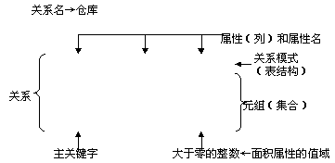

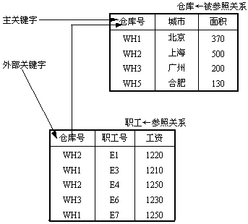
2.2.4 关系模型的数据结构和基本术语
关系
属性
值域
元组
分量
关系模式
关系模型
关系数据库
候选关键字
主关键字
主属性
非主属性
外部关键字
参照关系和被参照关系：在关系数据库中可以通过外部关键字使两个关系关联，这种联系通常是一对多（1:n）的，其中主（父）关系（1方）称为被参照关系，从（子）关系（n方）被称为参照关系。

Slide 89
1、学生信息（学号、姓名、系别、身份证号）
（1）候选关键字
（2）主关键字
（3）主属性
（4）非主属性
2、选课情况（学号、课程号、成绩）
（1）候选关键字
（2）主关键字
（3）主属性
（4）非主属性
（5）外部关键字
3、课程信息（课程号、课程名、学分）
（1）候选关键字
（2）主关键字
（3）主属性
（4）非主属性
学号 | 姓名 | 系别 | 身份证号
981201 | 王国年 | 计算机系 | 1101
981202 | 李玲 | 计算机系 | 1102
982103 | 刘洪斌 | 信息系 | 11017
982104 | 方华 | 信息系 | 11015
学号 | 课程号 | 成绩
981201 | C1 | 80
981201 | C2 | 78
981202 | C1 | 90
982103 | C2 | 88
课程号 | 课程名 | 学分
C1 | 数据库 | 3
C2 | VB | 2
C3 | 操作系统 | 3

Slide 90
4、教师（教师号，教师名，所在系，职称）
（1）主关键字：
5：销售表（产品号，销售时间，销售数量）
语义：同一种产品可以在不同时间销售多次，同一个时间可以销售不同的产品，但在同一个时间对同一种产品只能销售一次。
（1）主关键字
产品号 | 销售时间 | 销售数量
1 | 5.12
1 | 6.10
2 | 6.10

Slide 91
2.3 关系模型的完整性约束
实体完整性规则
参照完整性规则
用户定义完整性
完整性约束的作用

Slide 92
2.3.1 实体完整性规则
实体完整性是要保证关系中的每个元组都是可识别和唯一的。
实体完整性规则的具体内容是：若属性A是关系R的主属性，则属性A不可以为空值。
空值是一个概念，它是指一个属性或变量还没有确定值，就是“不知道”或“没有确定”，它既不是数值0、也不是空字符串，是一个未知的量。空值用NULL表示。
实体完整性是关系模型必须满足的完整性约束条件，也称作是关系的不变性。
关系数据库管理系统可以用主关键字实现实体完整性，这是由关系系统自动支持的。 （演示）
学号 | 姓名 | 系 | 年龄 | 性别
S1 | a | c | 16 | f
 | a | c |  | F16

Slide 93
对实体完整性规则的几点说明：
实体完整性规则是针对关系而言的，而关系则对应一个现实世界中的实体集。
现实世界中的实体是可区分的，它们具有某种标识特征；相应地，关系中的元组也是可区分的，在关系中用主关键字做唯一性标识。
主关键字中的属性（即主属性）不能取空值。如果主属性取空值，则意味着关系中的某个元组是不可标识的，即存在不可区分的实体，这与实体的定义也是矛盾的。

Slide 94
2.3.2 参照完整性规则
现实世界中的实体间存在着某种联系，而在关系模型中实体是用关系描述的、实体之间的联系也是用关系描述的，这样就自然存在着关系和关系之间的参照或引用。
职工表(R2)
部门表(R1)
职工号 | 部门编号 | 姓名 | …
9801 9802 9803 9804 9805 | 01 01 02 03 | 张三 李四 王五 赵六 钱七
部门编号 | 部门名称 | …
01 02 03 04 | 经理办公室 人事部 公关部 技术部

Slide 95
参照关系和被参照关系的定义
设F是关系R的一个属性或属性组，但不是关系R的关键字，另外有主关键字为K的关系S。如果关系R的属性或属性组F与关系S的主关键字K相对应，则称F是关系R的外部关键字，并称关系R是参照关系、S是被参照关系（或目标关系）。关系R和S可以是同一个关系。

Slide 96
参照完整性规则
如果属性（或属性组）F是关系R的外部关键字，它与关系S的主关键字K相对应，则对于关系R中每个元组在属性（或属性组）F上的值必须为：
● 或者取空值（F的每个属性均为空值）；
● 或者等于S中某个元组的主关键字的值。

Slide 97
在关系系统中通过说明外部关键字来实现参照完整性，而说明外部关键字是通过说明引用的主关键字来实现的，也即通过说明外部关键字，关系系统则可以自动支持关系的参照完整性。

Slide 98
2.3.3 用户定义完整性
一种与应用密切相关的数据完整性约束，如
  某个属性的值必须唯一
  某个属性的取值必须在某个范围内
  某些属性值之间应该满足一定的函数关系等
在用户定义完整性中最常见的是域完整性约束。

Slide 99
2.3.4 完整性约束的作用
执行插入操作时需要检查的完整性
  实体完整性规则
  参照完整性规则
  用户定义完整性规则。

Slide 100
2.3.4 完整性约束的作用
执行删除操作时需要检查的完整性
  参照完整性规则。
  具体见书

Slide 101
测试（SQL Server2008）
部门号 | 部门名
B1 | X
B2 | Y
B3 | Z
职工号 | 职工名 | 部门号
Z1 | A | B1
Z2 | C | B2

Slide 102
create database bz
Go
use bz
Go
create table 部门表(
部门号 char(2) primary key,
部门名 char(1)
)
Go
create table 职工表(
职工号 char(2) primary key,
职工名 char(1) ,
部门号 char(2) default 'B3' foreign key references 部门表
)
Go
insert into 部门表 values('B1','X')
insert into 部门表 values('B2','Y')
insert into 部门表 values('B3','Z')
go
insert into 职工表 values('Z1','A','B1')
insert into 职工表 values('Z2','C','B2‘)

Slide 103
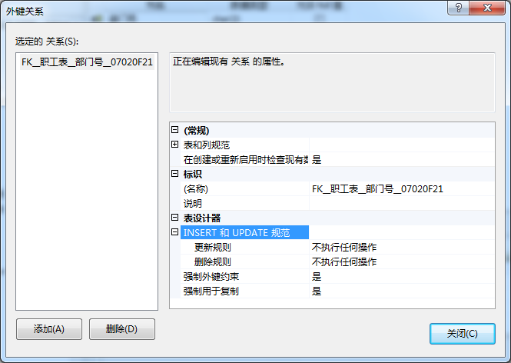
测试2
1、设置如上图
2、保存设置
3、执行：delete from 部门表where 部门号='B1‘
4、无法执行，违反参照完整性约束。

Slide 104
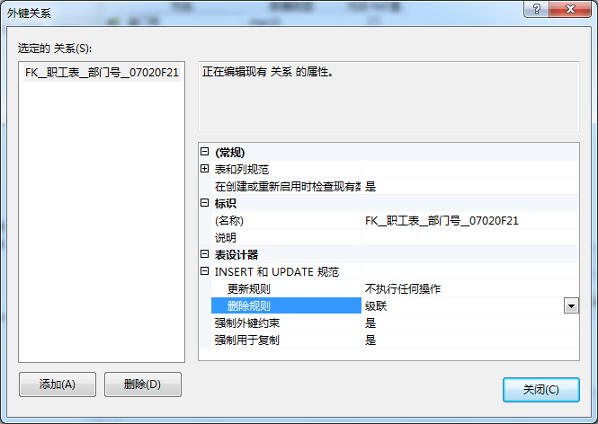
测试3
1、设置如上图
2、保存设置
3、执行：delete from 部门表where 部门号='B1‘
4、执行成功。
5、执行结果：
部门号 | 部门名
B2 | Y
B3 | Z
职工号 | 职工名 | 部门号
Z2 | C | B2

Slide 105
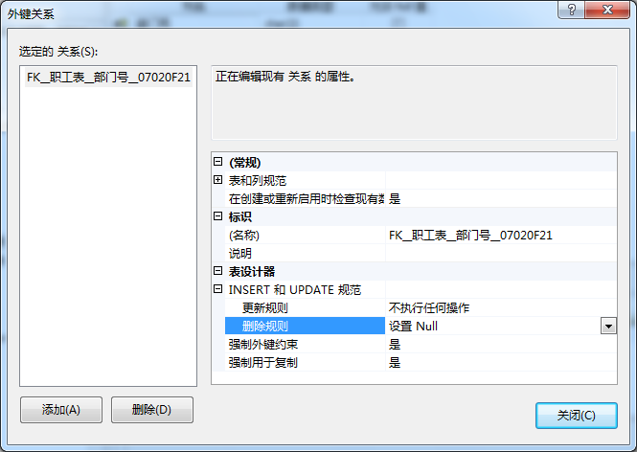
测试4
1、设置如上图
2、保存设置
3、执行：delete from 部门表where 部门号='B1‘
4、执行成功。
5、执行结果：
部门号 | 部门名
B2 | Y
B3 | Z
职工号 | 职工名 | 部门号
Z1 | A | NULL
Z2 | C | B2

Slide 106
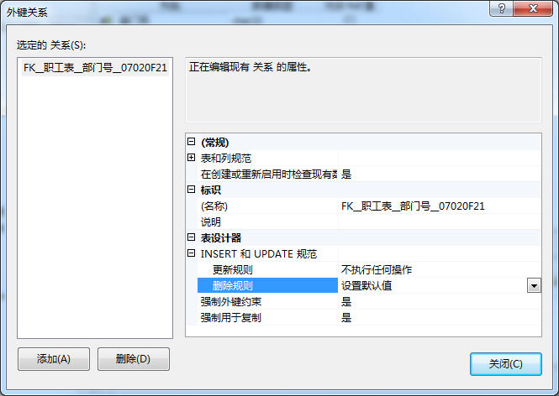
测试5
1、设置如上图
2、保存设置
3、执行：delete from 部门表where 部门号='B1‘
4、执行成功。
5、执行结果：
部门号 | 部门名
B2 | Y
B3 | Z
职工号 | 职工名 | 部门号
Z1 | A | B3
Z2 | C | B2

Slide 107
2.3.4 完整性约束的作用
执行更新操作时需要检查的完整性
  实体完整性规则
  参照完整性规则
  用户定义完整性规则。

Slide 108
2.4 关系代数
基本概念和几个符号
传统的集合运算
专门的关系运算
基本运算及变换

Slide 109
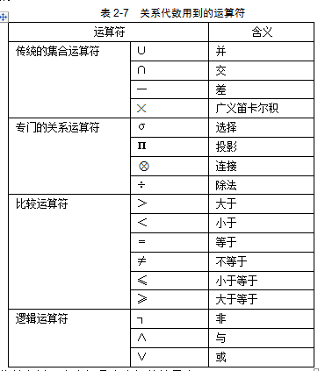
2.4.1 基本概念和几个符号
关系代数的运算对象是关系，关系代数的运算结果也是关系。与一般的运算一样，运算对象、运算符和运算结果也是关系代数的三个要素。
关系代数的运算可以分为两大类
  传统的集合运算
  专门的关系运算

Slide 110
几个概念和专门的符号
元组的分量
元组的连串
元组中属性的映像集

Slide 111
元组的分量
设有关系模式R(A₁，A₂，…，A_{n})
  r∈R表示r是R的一个元组
  r.A_{i}或r[A_{i}]表示r这个元组中相应于属性A_{i}的一个分量
例如，假设R是仓库关系，
  r=（’WH1’,’北京’,370）是仓库关系的一个元组，则r∈R ，r.仓库号或r[仓库号]为"WH1"。

Slide 112
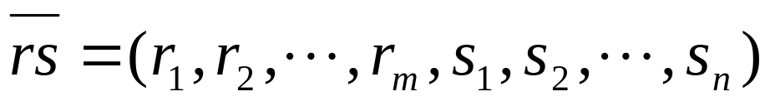
元组的连串
设R为m元关系，S为n元关系，并且
r=(r₁,r₂,…,r_{m})∈R
s=(s₁,s₂,…,s_{n})∈S
则 称为元组的连串。这是一个（m+n）元组，前m个分量为R中的一个m元组，后n个分量为S中的一个n元组。

Slide 113
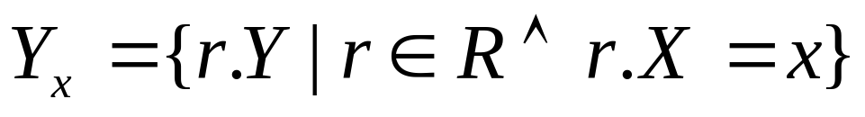
元组中属性的映像集
设有关系模式R(X,Y)，其中X、Y可以是单个属性，也可以是属性集，定义当X取值为x时，x在R中的映象集为：

Slide 114
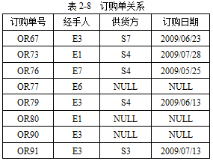
映像集的例子
设有如表所示的订购单关系，把它命名为R，并且进一步设X为属性经手人，Y为属性集{订购单号, 供货方, 订购日期}，则当X取值为E3时：
Yx={(OR67, S7, 2009/06/23),
(OR79, S4, 2009/06/13),
(OR90, NULL, NULL),
(OR91, S3, 2009/07/13) }
Y_{x}=
?

Slide 115
2.4.2 传统的集合运算
集合的并运算
集合的交运算
集合的差运算
集合的广义笛卡尔积运算

Slide 116
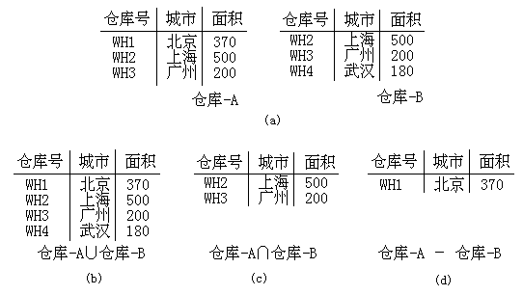
1、2、3、集合的并、交、差运算示意

Slide 117

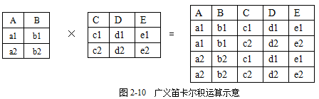
4、集合的广义笛卡尔积运算
设R和S是两个关系，如果R是m元关系、有k个元组，S是n元关系、有l个元组，则广义笛卡尔积R×S是一个m+n元关系、有k×l个元组。广义笛卡儿积可以记作：

Slide 118
2.4.3 专门的关系运算
选择运算(Select)
投影运算(Project)
连接运算(Join)
除运算(Division)

Slide 119
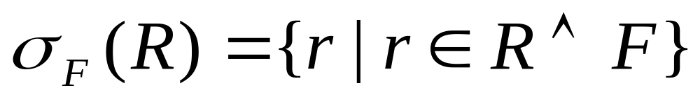
1、选择运算
选择运算是从指定的关系中选择某些元组形成一个新的关系，被选择的元组是用满足某个逻辑条件来指定的。
选择运算表示为：
其中R是关系名，σ是选择运算符，F是逻辑表达式。

Slide 120
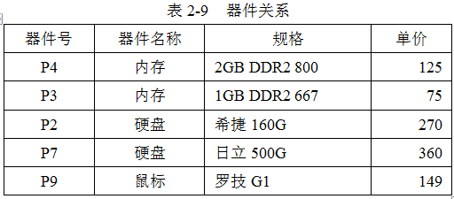
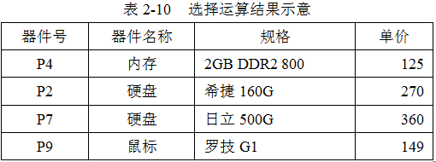
选择运算举例：
从器件关系中选择单价大于100的元组构成新的关系
σ_{单价>100}(器件)

Slide 121
2、 投影运算
投影运算对指定的关系进行投影操作，根据该关系分为如下两步：
  1)选择指定的属性，形成一个可能含有重复行的表格；
  2)删除重复行，形成新的关系。

Slide 122
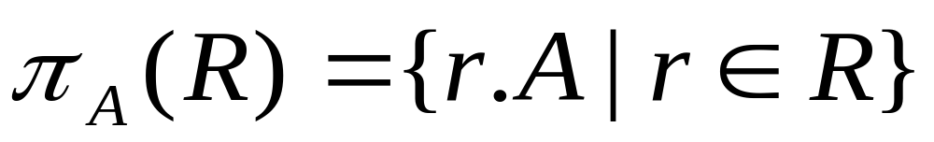
投影运算表示为：
其中R是关系名，π是投影运算符，A是被投影的属性或属性集。

Slide 123
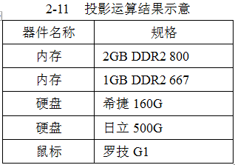
投影运算举例：
选择器件名称和规格两列构成新的关系
π_{器件名称，规格}(器件)

Slide 124
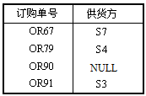
选择和投影运算举例：
从订购单关系中，选取出经手人为E3的所手的订购单号和与之相关的供货方。
π_{订购单号，供货号}(σ_{经手人="E3"}(订购单))

Slide 125
3、连接运算
连接运算用来连接相互之间有联系的两个关系，被连接的两个关系通常是具有一对多联系表的父子关系。所以连接过程一般是由参照关系的外部关键字和被参照关系的主关键字来控制的，这样的属性通常也称为连接属性。

Slide 126
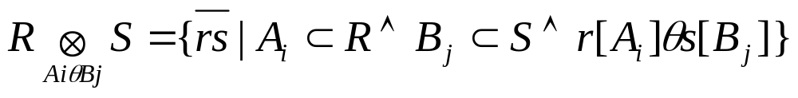
连接运算的概念
一般的连接运算也称为θ连接运算，θ是比较运算符。θ连接一般表示为：
这里Ai是R中的属性，Bj是S中的属性，θ连接的结果是一个广义笛卡儿乘积的子集，其中的元组满足Ai和Bj间的θ关系。当θ为“=”时，称为等值连接；θ为“<”时，称为小于连接；θ为“>”时，称为大于连接等等。

Slide 127
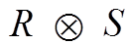
连接运算
R
S
R×S
B<E
A | B | C
a1 | 2 | c
a2 | 4 | d
a3 | 4 | c
D | E
d | 4
e | 10
A | B | C | D | E
a1 | 2 | c | d | 4
a1 | 2 | c | e | 10
a2 | 4 | d | d | 4
a2 | 4 | d | e | 10
a3 | 4 | c | d | 4
a3 | 4 | c | e | 10
A | B | C | D | E
a1 | 2 | c | d | 4
a1 | 2 | c | e | 10
a2 | 4 | d | e | 10
a3 | 4 | c | e | 10







Slide 128
自然连接
在连接运算中最常用的连接是自然连接。
自然连接运算一般表示为 ：
其中A_{i}和B_{j}要出自同一个值域，并且在实际应用中这两个属性往往具有相同的属性名。

Slide 129
自然连接做了三件事：
计算广义笛卡尔积R×S ；
选择满足条件r[A_{i}]=s[B_{j}]的所有元组；
去掉重复的属性。

Slide 130
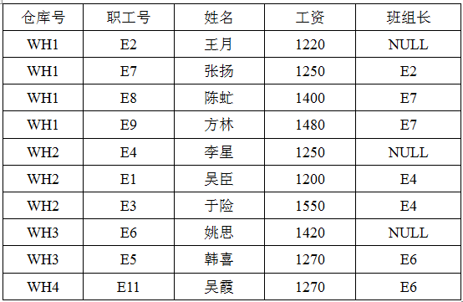
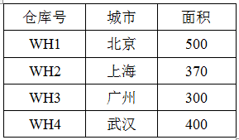
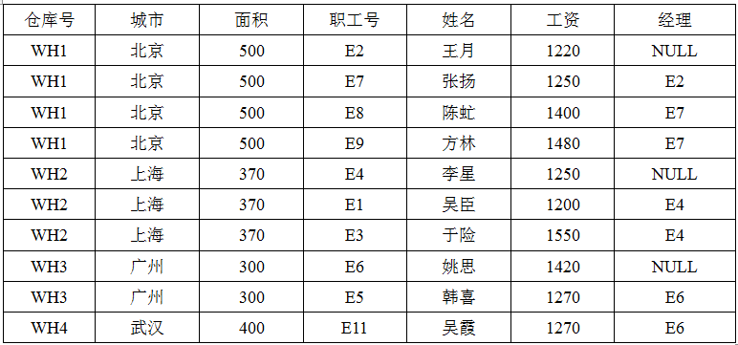

Slide 131

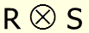
自然连接运算
R
S
R S
R.BC=S.BC
A | B | C
a1 | b1 | c2
a2 | b2 | c1
a3 | b1 | c3
a4 | b2 | c5
a5 | b3 | c1
B | C | D | E
b1 | c2 | d1 | e1
b3 | c1 | d2 | e2
b1 | c3 | d3 | e3
b1 | c2 | d4 | e4
b3 | c1 | d5 | e5
A | B | C | B’ | C’ | D | E
a1 | b1 | c2 | b1 | c2 | d1 | e1
a1 | b1 | c2 | b1 | c2 | d4 | e4
a3 | b1 | c3 | b1 | c3 | d3 | e3
a5 | b3 | c1 | b3 | c1 | d2 | e2
a5 | b3 | c1 | b3 | c1 | d5 | e5
A | B | C | D | E
a1 | b1 | c2 | d1 | e1
a1 | b1 | c2 | d4 | e4
a3 | b1 | c3 | d3 | e3
a5 | b3 | c1 | d2 | e2
a5 | b3 | c1 | d5 | e5

Slide 132
综合运算实例
仓库
职工
根据以上关系求出在上海工作的职工的工资值都有哪些?

Slide 133
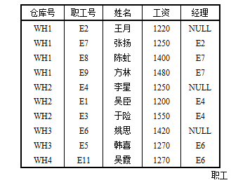

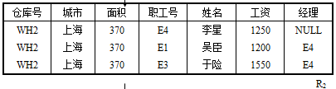

查询过程示意
仓库
选择运算
自然连接运算
投影运算

Slide 134

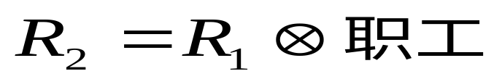
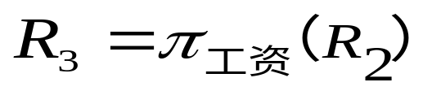
关系代数语句为：

Slide 135
注意
自然连接和等值连接很相象，但它们不同，自然连接要去掉重复的属性，而等值连接却不需要去掉重复的属性。

Slide 136
练习
检索在仓库WH2工作的职工的工资。
检索在北京工作的职工姓名。

Slide 137
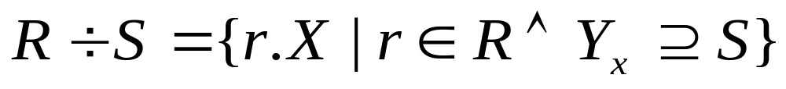

4、 除运算
设有关系R(X,Y)和S(Y)，其中X、Y可以是单个属性或属性集，则除法运算定义为：
如何理解除运算？

Slide 138
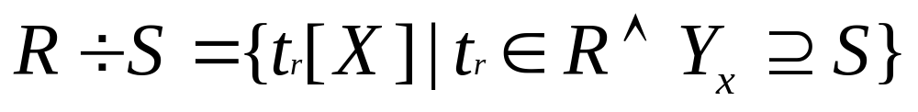
理解除法运算：
R
S
SNO | SNAME | CNO | CNAME
S1 | GAO | C1 | DB
S1 | GAO | C2 | OS
S1 | GAO | C3 | DS
S1 | GAO | C4 | MIS
S2 | WU | C1 | DB
S2 | WU | C2 | OS
S3 | AN | C2 | OS
S4 | LI | C2 | OS
S4 | LI | C4 | MIS
CNO | CNAME
C1 | DB
C2 | OS
C3 | DS
C4 | MIS
R（X，Y）是被除关系
S（Y）是除关系
商关系由R中某些X属性值构成，其中的任一X值所对应的一组Y值都包含除关系S。
除运算常用于至少…查询或运算

Slide 139
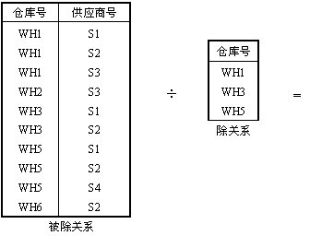

除运算的例子
Y
X
Y
X
它的含义是：至少向WH1、WH3、WH5供货的供应商号。

Slide 140
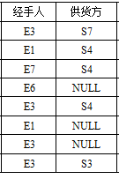
求出与供应商S3和S4都有业务联系的职工的职工号和工资。
R1= π_{经手人，供货方}(订购单)
√
×
R2=R1÷ (S3,S4)
×
经手人
×
E3
×
经手人 | 仓库号 | 职工号 | 姓名 | 工资 | 经理
E3 | WH2 | E3 | 于险 | 1550 | E4
R4=σ_{经手人=职工号}（R2*职工）
职工号 | 工资
E3 | 1550
R5= π_{职工号，工资}(R4)

Slide 141
2.4.4 基本运算及变换
在关系代数运算中集合的并运算、差运算、笛卡尔积运算以及选择运算和投影运算是5种基本运算，另三种运算（集合的交运算以及连接运算和除运算）可以用5种基本运算来表达，引进它们并不增加语言的能力，但是可以简化表达。

Slide 142
两个关系的交运算可以表示为
R ∩ S = R - (R - S )

Slide 143
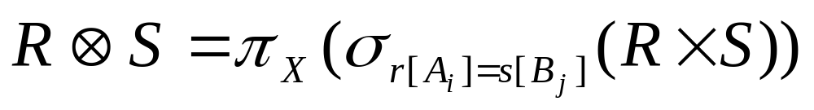
两个关系的自然连接运算可以表示为

Slide 144
两个关系的除运算可以表示为

Slide 145
本章小结
关系数据库系统概述
关系模型的相关概念和术语
关系模型的三个要素是：关系数据结构、关系操作集合和关系完整性约束
关系数据模型的完整性约束及其作用
关系代数:传统的集合运算和专门的关系运算

Slide 146
课堂练习
创建一个名为STUDENTS的数据库，该数据库有1个5MB、1个10MB的数据文件和1个5MB的事务日志文件。数据文件逻辑名称为STU1和STU2，物理文件名为STU1.mdf和STU2.ndf。两个数据文件的最大尺寸分别为无限大和100MB，增长速度分别为10%和1MB。事务日志文件的逻辑名为STULOG1，物理文件名为STULOG1.ldf，最大尺寸为50MB，文件增长速度为1MB。要求数据库文件和日志文件的物理文件都存放在E盘的DATA文件夹下。

